Slide 1
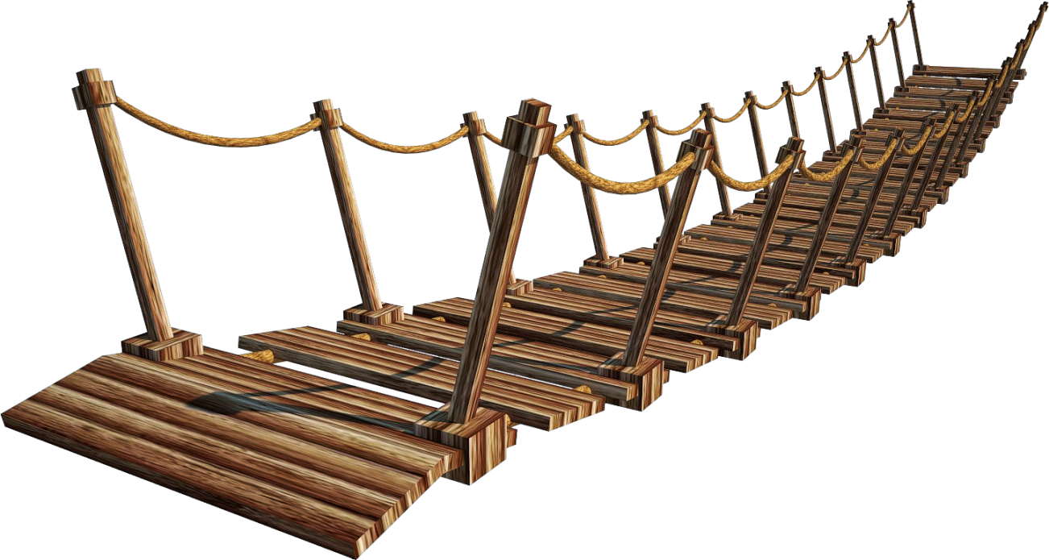
Непроизносимые согласные в корне слова
Интерактивный тренажёр
«Помоги перебраться Смешарикам»

Slide 2
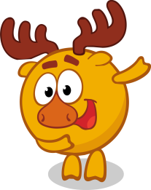
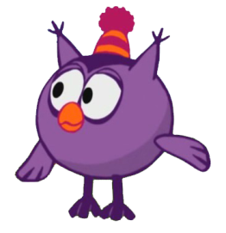
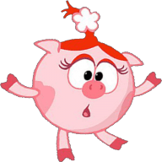
Какие слова пишутся с буквой т?
гиган.ский
гигантский
вкус.ный
вкусный
влас.ный
властный

Slide 3
Какие слова пишутся с буквой т?
интересный
интересный
корыс.ный
корыстный
местный
мес.ный

Slide 4
Какие слова пишутся с буквой в?
чествовать
че.ствовать
явственный
я.ственный
здравствуй
здра.ствуй

Slide 5
Какие слова пишутся с буквой д?
поз.ний
поздний
сер.це
сердце
чудесный
чудес.ный

Slide 6
Какие слова пишутся с буквой т?
счастливый
счас.ливый
опасный
опас.ный
бесчес.ный
бесчестный

Slide 7
Какие слова пишутся с буквой т?
ус.ный
устный
неизвес.ный
неизвестный
прекрас.ный
прекрасный

Slide 8
Какие слова пишутся с буквой т?
парус.ный
парусный
радос.ный
радостный
капус.ный
капустный

Slide 9
Какие слова пишутся с буквой т?
влас.ный
властный
ужас.ный
ужасный
лес.ный
лестный

Slide 10
Какие слова пишутся с буквой т?
интерес.ный
интересный
сверс.ник
сверстник
завис.ник
завистник

Slide 11
Какие слова пишутся с буквой д?
звёз.ный
звёздный
словес.ный
словесный
громаз.кий
громаздкий

Slide 12
Список использованных источников
https://fumar-porros.deviantart.com/art/Wooden-Bridge-6-A-Suspension-Bridge-6-A-PNG-367807066
http://ru.wikifur.com/wiki/Смешарики

